Slide 1
ENERGETICKÝ MANAGEMENT
1A. FYZIKÁLNÍ ZÁKLADY

Slide 2
FYZIKÁLNÍ ZÁKLADY
POROZUMĚNÍ ZÁKLADNÍM FYZIKÁLNÍM ZÁKONŮM A JEJICH PLATNOST PRO ENERGII

Slide 3
OSNOVA
1. Energie
• Formy, transformace, jednotky
2. Termodynamika
• Zákony
• Stavová rovnice ideálního plynu
• Způsoby přenosu tepla
• Veličiny, jednotky, výpočty
3. Optimalizace

Slide 4
VZNIK POJMU ENERGIE
základní pojetí bylo vytvořeno v polovině 19. století
vědci a filozofové hledali
– představu sjednocující všechny jevy,
– nějakou neměnnou vlastnost světa popisující skrytou jednotu neustálého procesu změn
1840 byla odhalena neměnná vlastnost světa nazvaná
ENERGIE

Slide 5
CO JE TO ENERGIE?
Energii je těžké definovat jako abstraktní pojem, takže si pomůžeme příkladem:
způsobilost konat práci je vyjádřena
– schopností konat práci (potenciální energie)
– přeměnou této schopnosti na pohyb (kinetická energie)

Slide 6
FORMY ENERGIE
Mechanická energie
Tepelná energie
Chemicky vázaná energie
Energie elektromagnetického záření (pole)
Elektrická energie

Slide 7
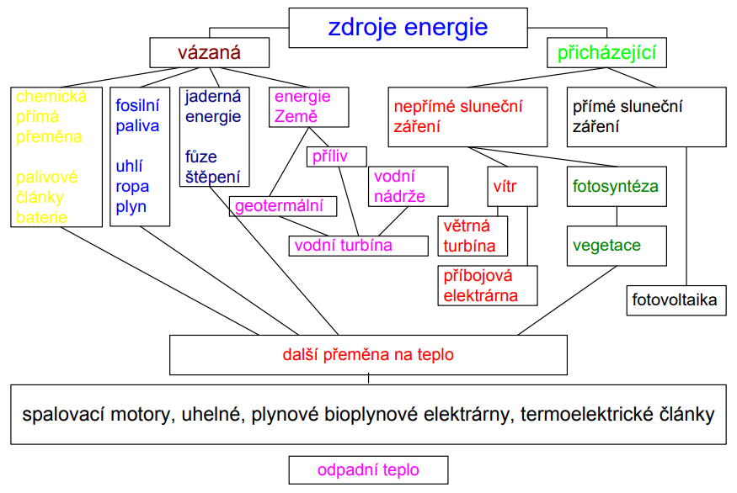
TRANSFORMACE ENERGIE

Slide 8
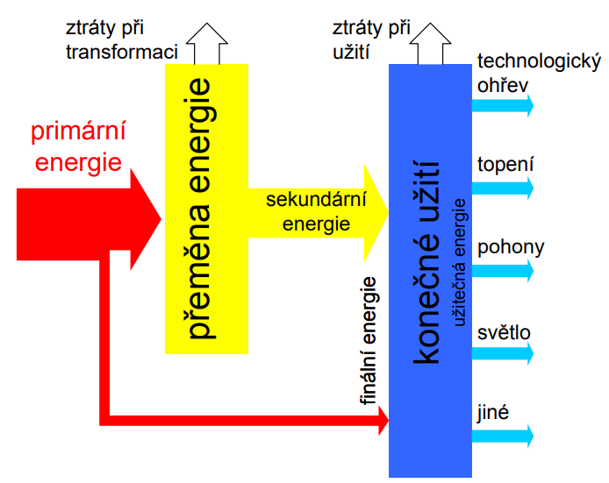
TRANSFORMACE ENERGIE

Slide 9
ENERGIE
Energie se projevuje jako
  PRÁCE
  TEPLO

Slide 10
TERMODYNAMIKA
Termodynamika studuje vztahy mezi:
  TEPLEM
  PRACÍ
  VNITŘNÍ ENERGIÍ SYSTÉMU

Slide 11
TEPLO - ZÁKLADNÍ DEFINICE: FORMA ENERGIE KTERÁ VYCHÁZÍ ZE SÍLY ZPŮSOBUJÍCÍ POHYB
JEDNOTKY:
BTU - British thermal unit:
• množství tepla potřebné k ohřátí jedné libry vody o 1°F při hladině moře
kalorie:
• množství tepla potřebné pro ohřátí jednoho gramu vody
o jeden °C
joule (jednotka soustavy SI):
• mechanická energie, která je potřebná k posunu tělesa po dráze
1 m silou 1 N ve směru pohybu

Slide 12
VÝKON: PRÁCE ZA ČAS
JEDNOTKA VÝKONU:
Watt ... J/s = W
1 Watt je také výkon proudu 1 A při úbytku 1 V

Slide 13
VNITŘNÍ ENERGIE - ZÁKLADNÍ DEFINICE
Vnitřní energie je definována jako energie související
s náhodným neuspořádaným pohybem molekul
Vnitřní energie systému je úměrná jeho teplotě

Slide 14
SYSTÉM
oblast v prostoru obsahující množství látky, jejíž chování zkoumáme
je oddělený od svého okolí hranicemi, které mohou být fyzikální nebo imaginární
UZAVŘENÝ SYSTÉM – hranicemi prochází pouze teplo a práce
OTEVŘENÝ SYSTÉM – hranicemi může procházet také hmota

Slide 15
ZÁKONY TERMODYNAMIKY

Slide 16
PRVNÍ TERMODYNAMICKÝ ZÁKON
Zákon zachování energie:
  energie je vždy zachována, nemůže vznikat ani být zničena
  energie může být přeměňována z jedné formy do druhé

Slide 17
DRUHÝ TERMODYNAMICKÝ ZÁKON
pokud není do systému přidávána, ani ubírána energie, bude při všech přeměnách energie potenciální energie stavu vždy menší než ve stavu počátečním

Slide 18
TŘETÍ TERMODYNAMICKÝ ZÁKON
čistou pevnou látku nelze konečným pochodem ochladit na teplotu absolutní nuly

Slide 19
C. P. SNOW
NEMŮŽETE VYHRÁT
  tj. nemůžete získat něco z ničeho, protože platí zákon zachování hmoty a energie
NEMŮŽETE REMIZOVAT
  nemůžete se vrátit do stejného energetického stavu, protože vždy vzroste neuspořádanost systému, vždy vzroste entropie
NEMŮŽETE OPUSTIT HRU
  absolutní nula je nedosažitelná

Slide 20
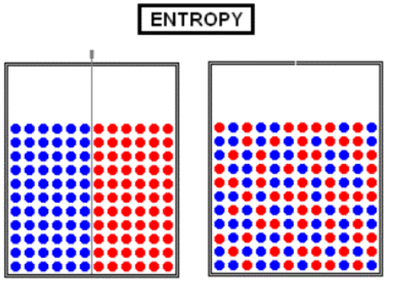

ENTROPIE

Slide 21
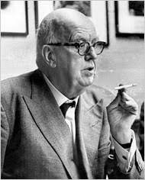
CHARLES PERCY SNOW
Charles Percy Snow, Baron Snow (15 October 1905 – 1 July 1980)
britský prozaik
dokázal především podat detailní popis sociálního prostředí, v němž se příběh odehrával

Slide 22
PRÁCE - ZÁKLADNÍ DEFINICE: FORMA ENERGIE PŘENÁŠENÁ ROZDÍLEM TEPLOT
JEDNOTKA:
Joule
1 Newton * 1 metr = 1 Joule

Slide 23
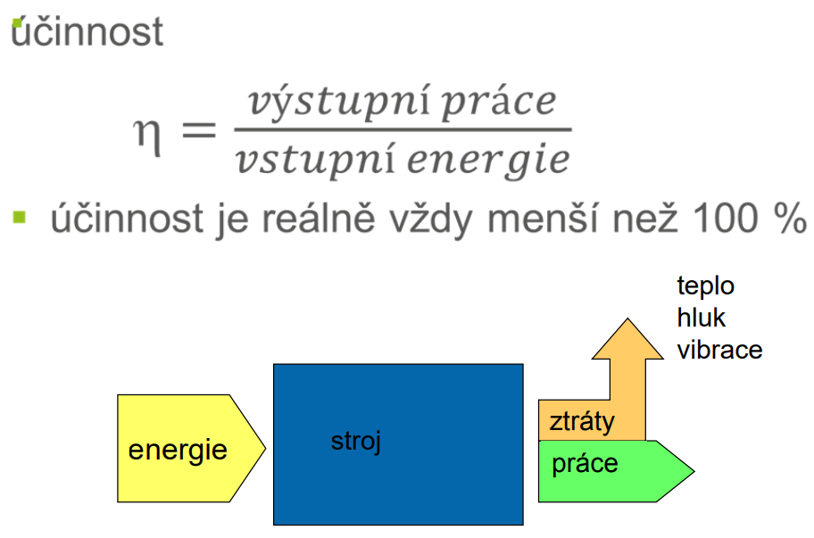
TRANSFORMACE ENERGIE A ÚČINNOST

Slide 24
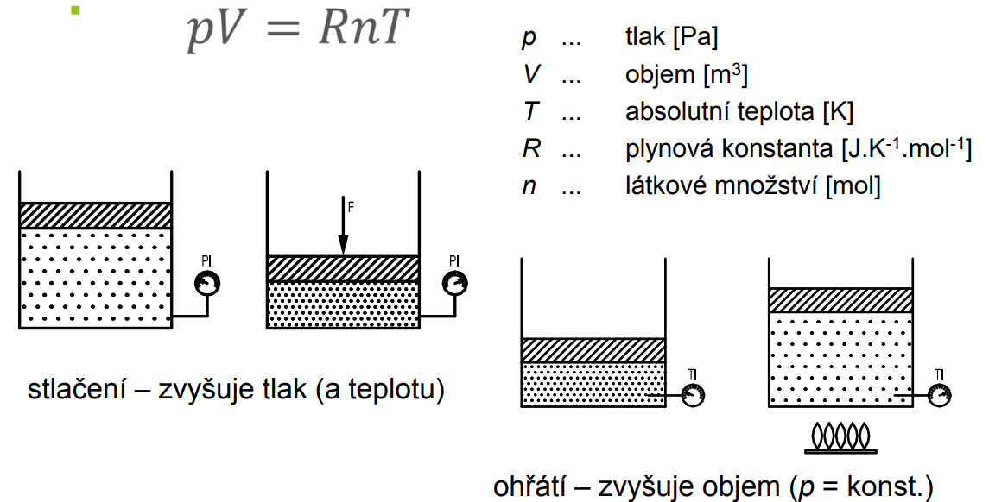
STAVOVÁ ROVNICE IDEÁLNÍHO PLYNU

Slide 25
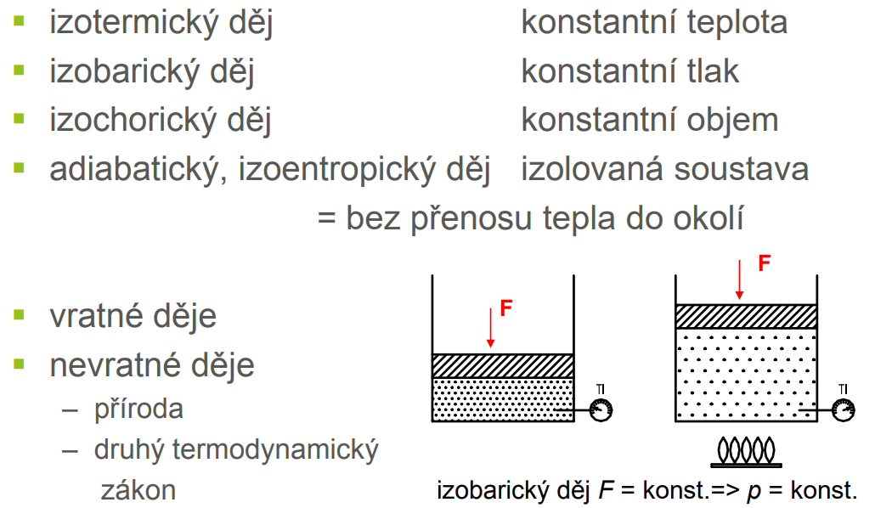
TERMODYNAMICKÉ DĚJE

Slide 26
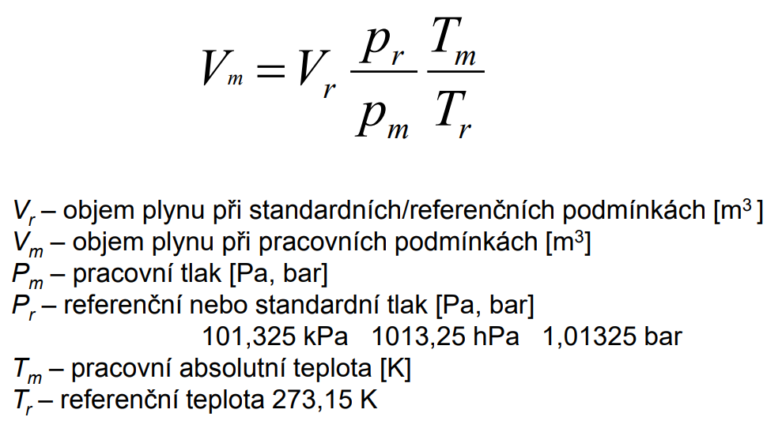
IDEÁLNÍ PLYN

Slide 27
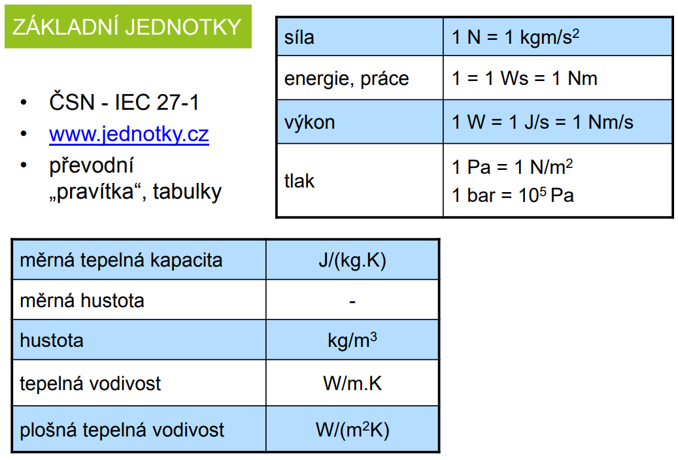
ZÁKLADNÍ JEDNOTKY

Slide 28
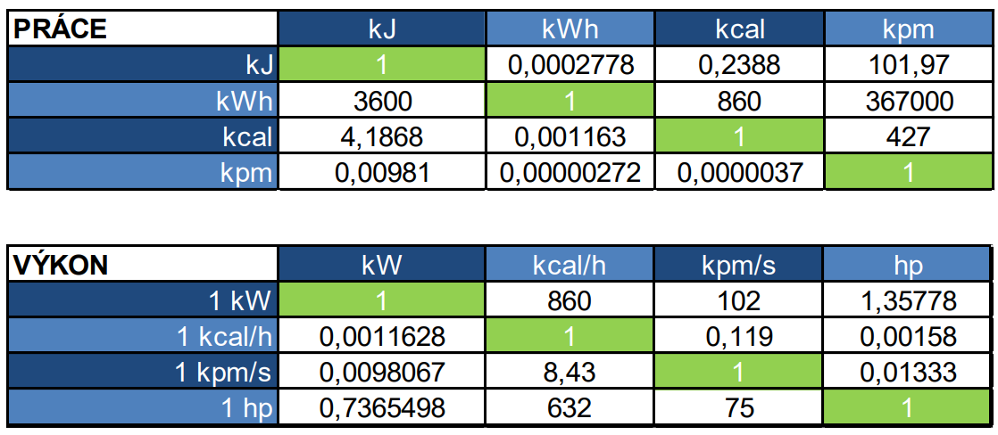
PŘEVODY JEDNOTEK

Slide 29
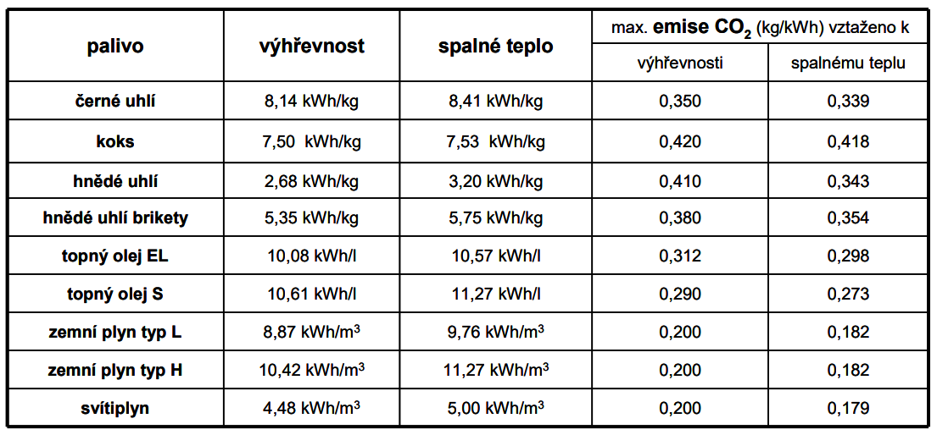
VÝHŘEVNOST A PRODUKCE EMISÍ CO₂

Slide 30
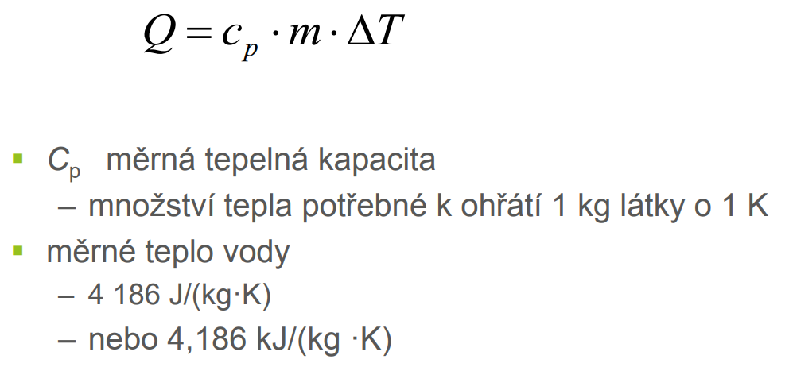
TEPELNÁ KAPACITA

Slide 31
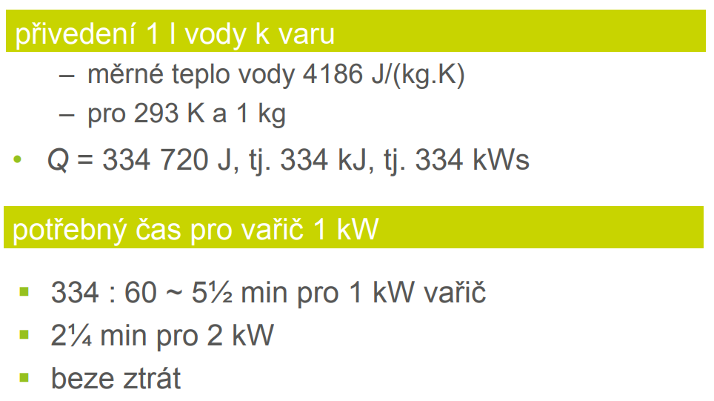
PŘÍKLAD 1

Slide 32
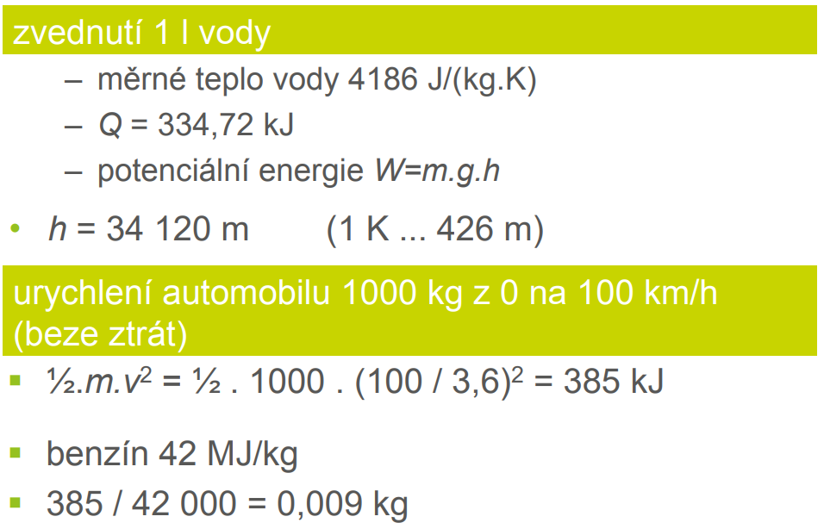
PŘÍKLAD 2

Slide 33
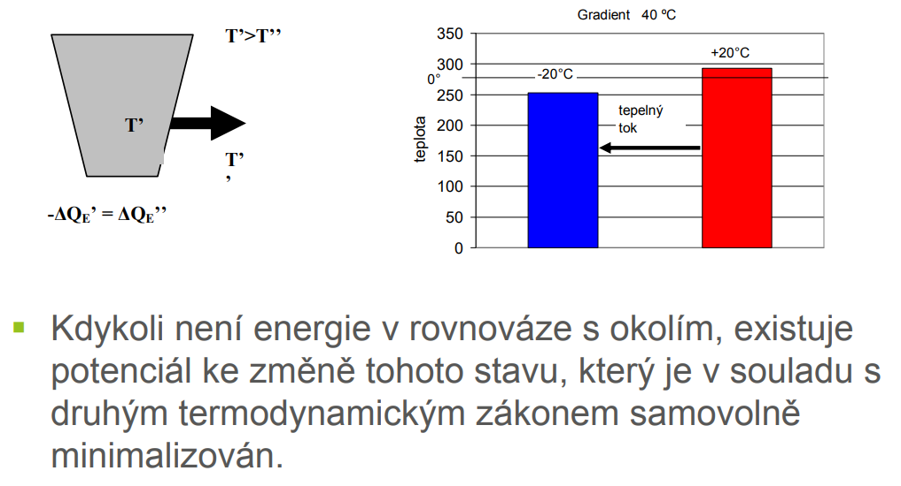
TEPELNÝ TOK MEZI DVĚMA OBJEKTY

Slide 34
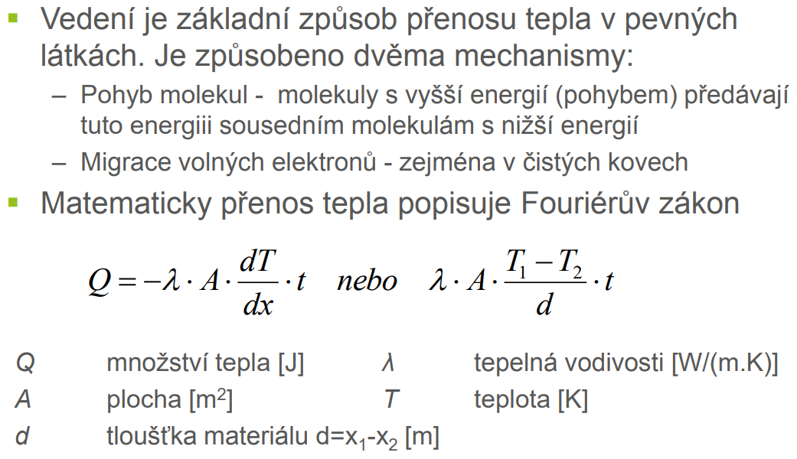
ZPŮSOBY PŘENOSU TEPLA – VEDENÍ (1)

Slide 35
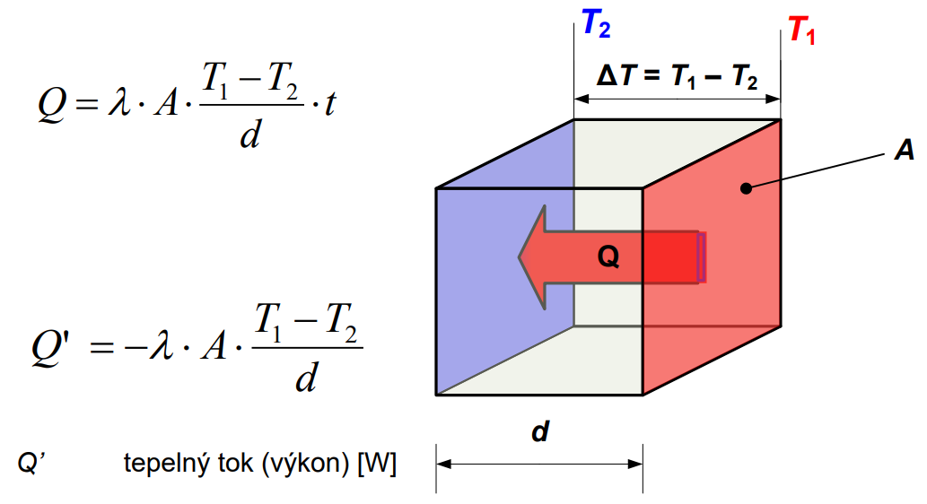
ZPŮSOBY PŘENOSU TEPLA – VEDENÍ (2)

Slide 36
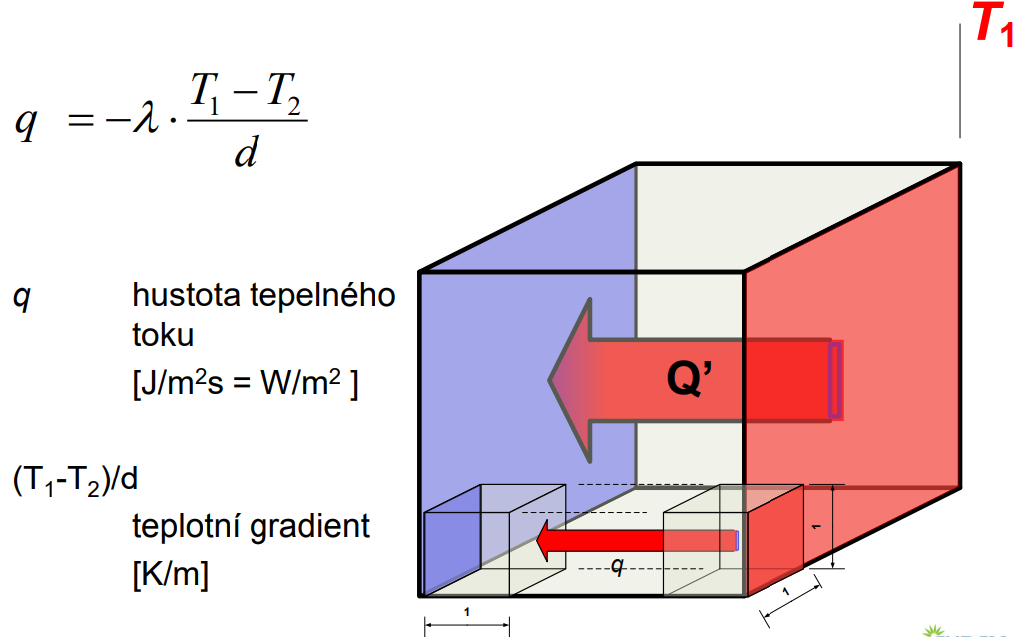
ZPŮSOBY PŘENOSU TEPLA – VEDENÍ (3)

Slide 37
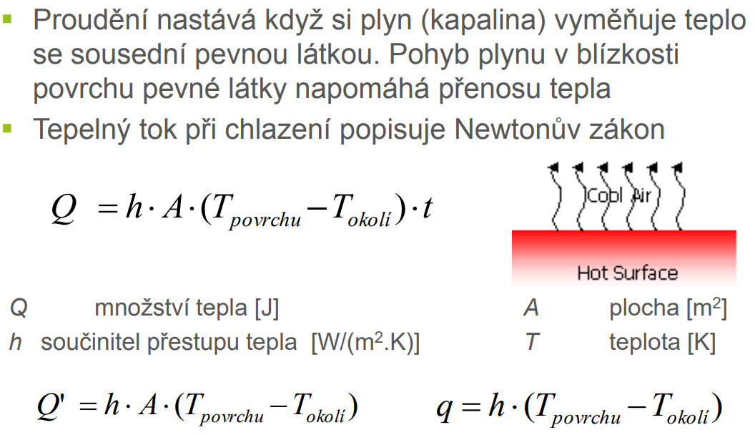
ZPŮSOBY PŘENOSU TEPLA - PROUDĚNÍ

Slide 38
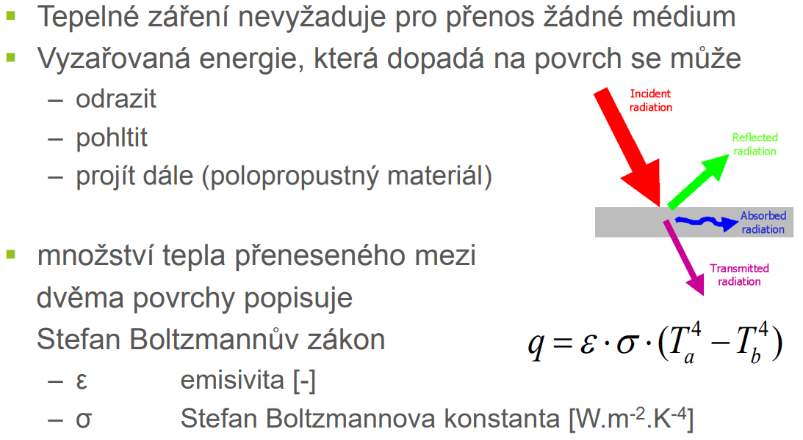
ZPŮSOBY PŘENOSU TEPLA - SÁLÁNÍ

Slide 39
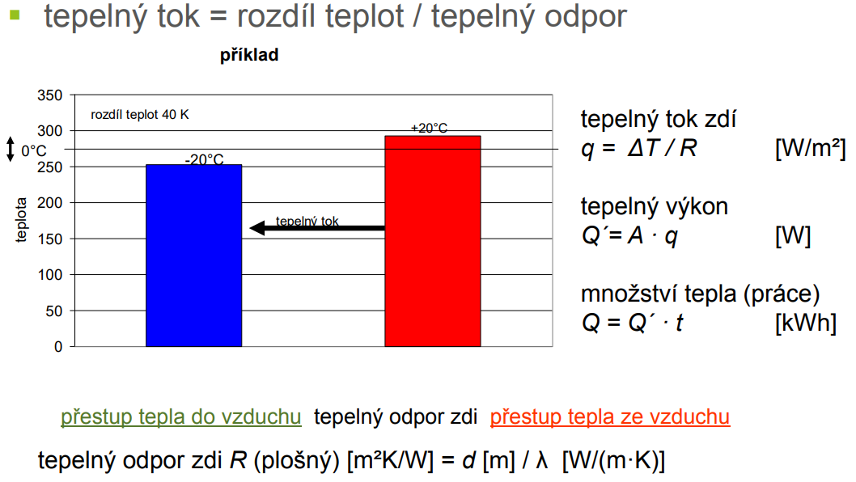
ZTRÁTY IZOLACÍ

Slide 40
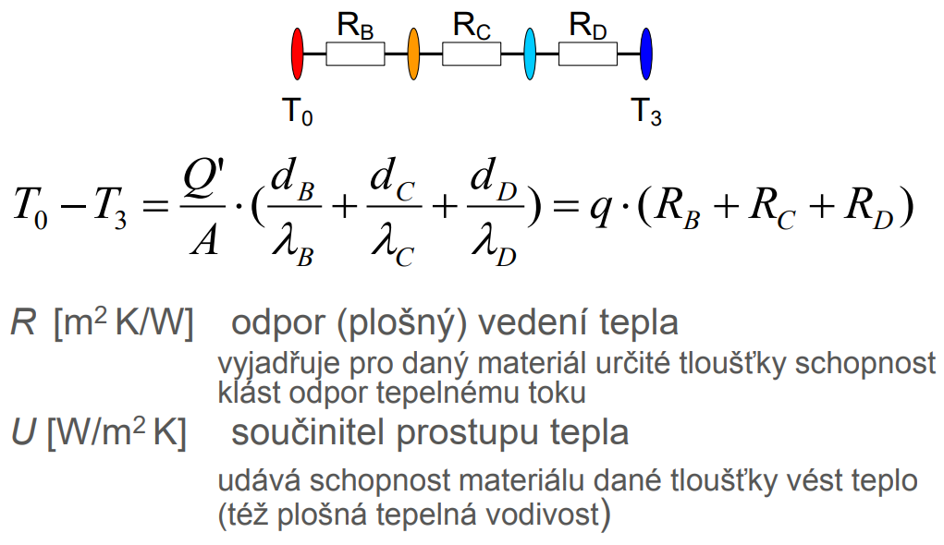
VEDENÍ A PŘESTUP TEPLA – ANALOGIE
S ELEKTRICKÝM OBVODEM

Slide 41
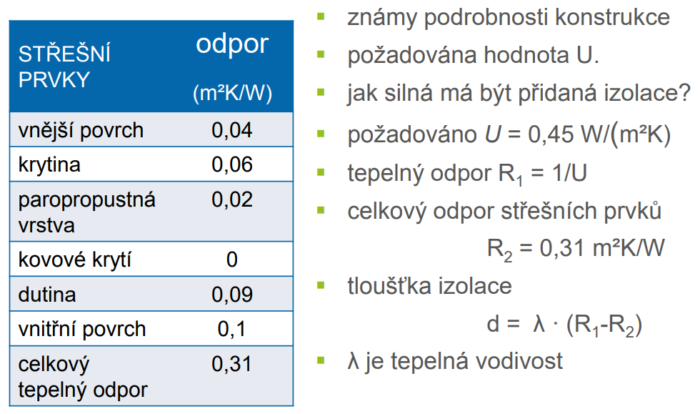
PŘÍKLAD

Slide 42
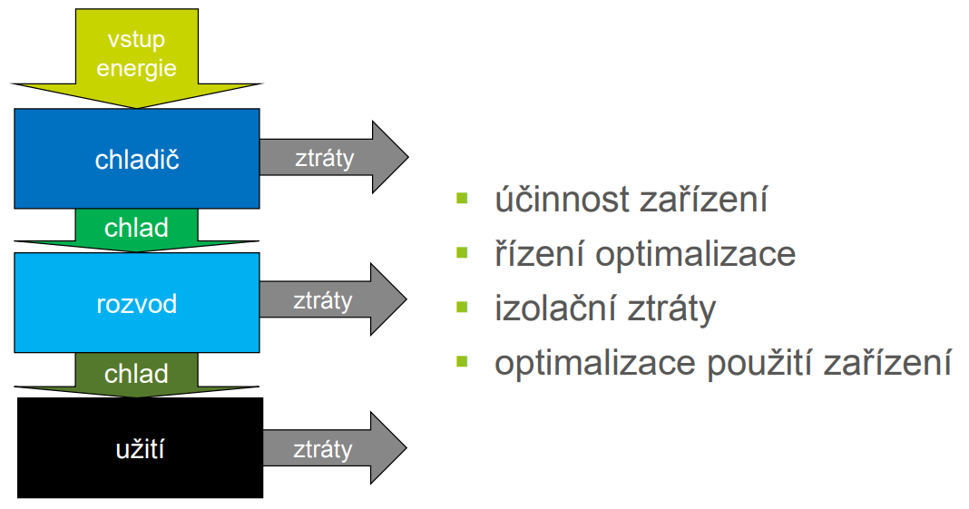
OPTIMALIZACE - CHLAZENÍ

Slide 43
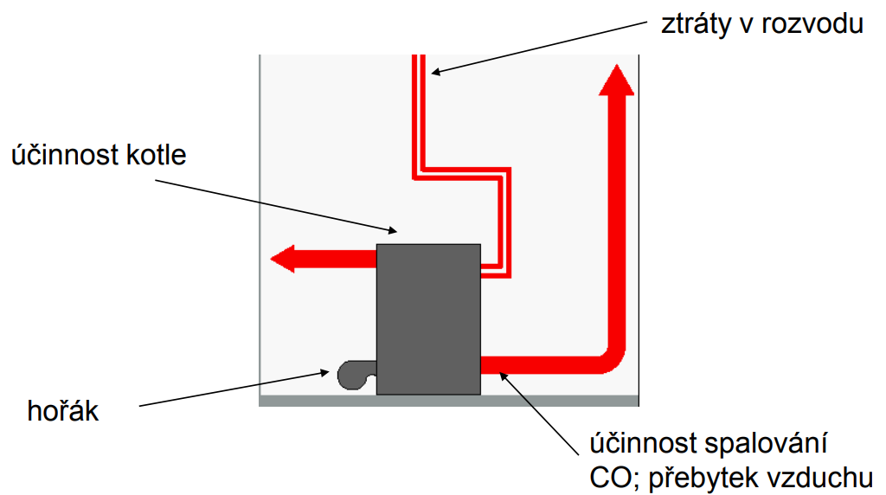
OPTIMALIZACE - KOTEL

